Slide 1
SOYUT SINIFLAR(ABSTRACT CLASSES)
Soyutlama (Abstraction)
Nesneye yönelimli programlamadaki en önemli kavramlardan biriside soyutlamadır. Java dilinde soyutlama abstract class (soyut sınıflar) ve interface (arayüzler) aracılığıyla yapılır.
Bir soyut sınıf değişkenlere sahip olup bunları miras bırakabilir, alt sınıflarda mutlaka olması gereken metotların, alt sınıflarda yazılmasını zorunlu hale getirebilir ya da alt sınıflarda aynı şekilde kullanmak istenebilecek metotlar barındırabilir. Bunları örneklerle açıklayalım.

Slide 2
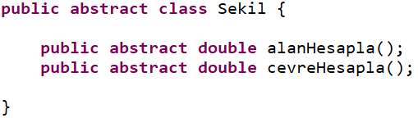
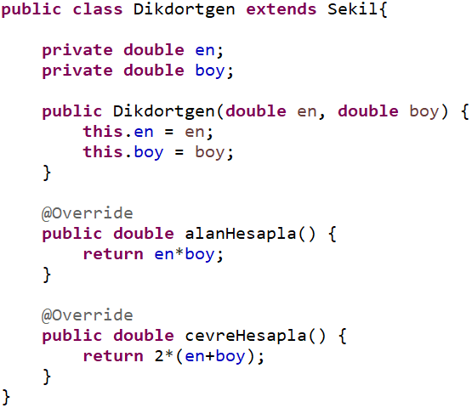
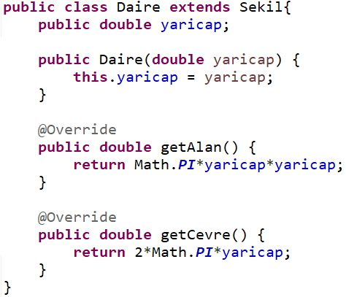
SOYUT SINIFLAR(ABSTRACT CLASSES)
Örnek olarak yukarıda verilen Sekil sınıfını ele alalım. Bu sınıftan nesne oluşturmayacağız ancak cevreBul ve alanBul isimli iki soyut metodu deklare ederek ile alt sınıfları bu metotları override etmek zorunda bırakırız. Bu metotların içeriği aşağıdaki gibi alt sınıflara bağlı olarak değişebilir.

Slide 3
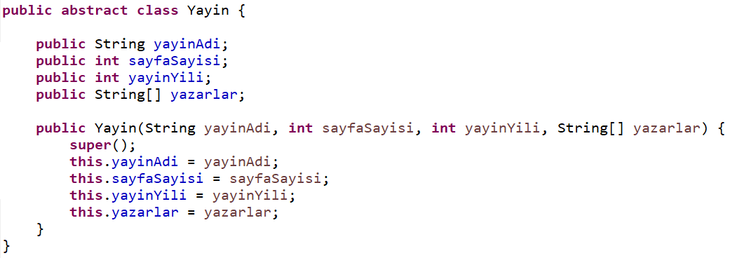
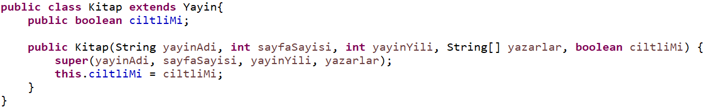
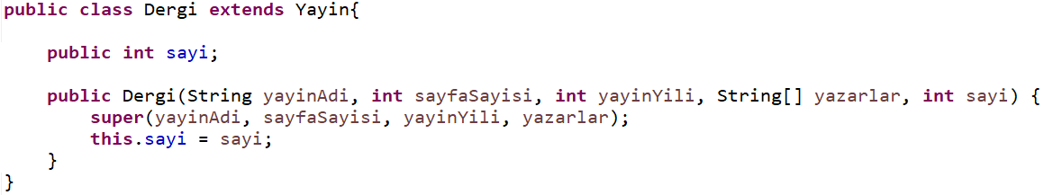
Bu örnekte ise kendisinden nesne oluşturmayacağımız
Yayin sınıfının soyut bir metodu yoktur. Ancak
örnek değişkenleri ve bunlara ilk değer atamak için
bir yapılandırıcısı vardır.
Dolayısıyla bu değişkenler alt sınıfa miras kalır ve alt
sınıftaki yapılandırıcılar üst sınıfın yapılandırıcısını süper
ifadesi ile çağırabilirler.

Slide 4
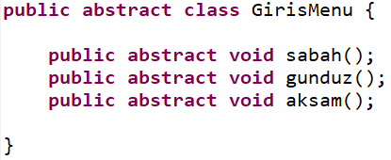
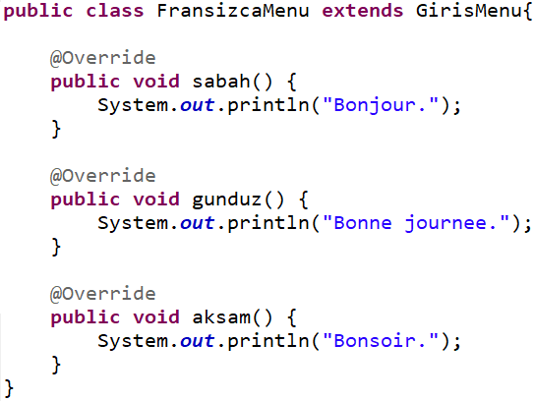
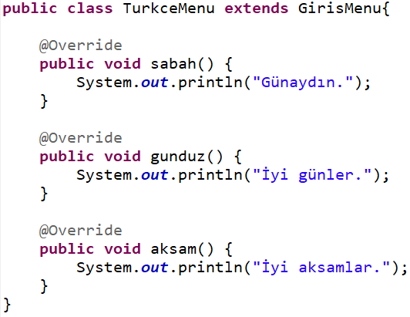
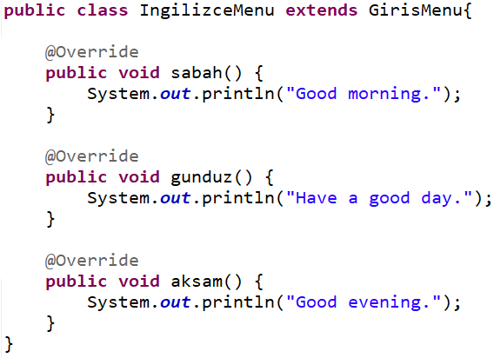
SOYUT SINIFLAR(ABSTRACT CLASSES)
Başka bir örnek olarak yukarıda verilen GirisMenu sınıfını ele alalım. Bu sınıftan nesne oluşturmayacağız ancak sabah, gunduz ve aksam isimli üç soyut metodu deklare ederek ile alt sınıfları bu metotları override etmek zorunda bırakırız. Bu metotların içeriği aşağıdaki gibi alt sınıflara bağlı olarak değişebilir.

Slide 5
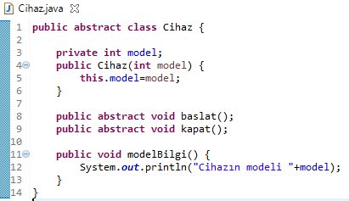
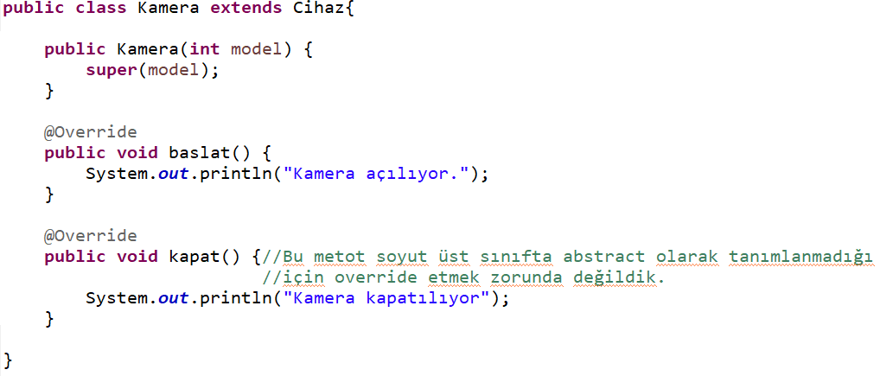
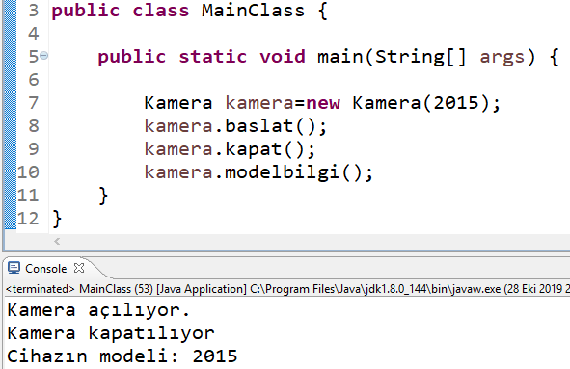
SOYUT SINIFLAR(ABSTRACT CLASSES)
Başka bir örnek olarak aşağıda verilen Cihaz sınıfını ele alalım. Bu sınıfın da iki soyut iki de soyut olmayan metodu vardır. Buna göre bu sınıfın alt sınıflarında soyut başlat ve kapat metotlarına örtme işlemi uygulanmak zorundadır.
Yanda görüldüğü gibi başlat ve kapat metotları, Kamera sınıfında tanımlandığı gibi çalışacaktır. modelBilgi metodu ise metot örtme yapılmadığı için, bir üst sınıfına bakılacak ve Cihaz sınıfındaki haliyle çalışacaktır.

Slide 6
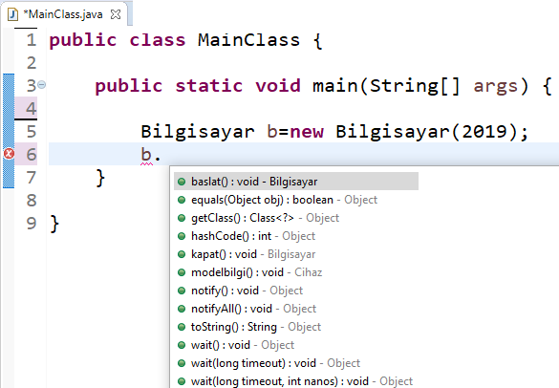
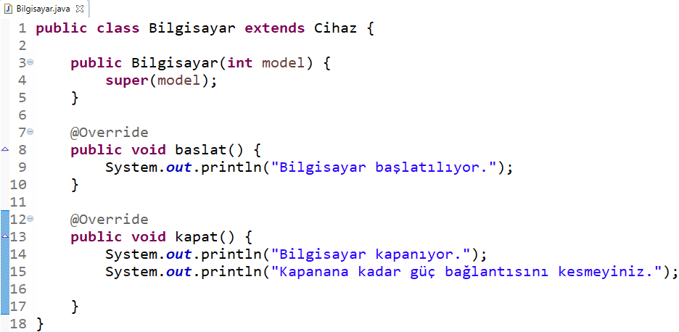
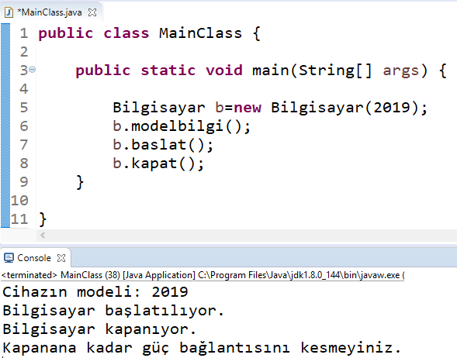
SOYUT SINIFLAR(ABSTRACT CLASSES)
Yine Cihaz sınıfının alt sınıfı olacak Bilgisayar isimli bir sınıf tanımlayalım. Bu sınıftan bir nesne oluşturduğumuzda sağ üstteki gibi soyut metotların Bilgisayar sınıfında override edildiği belirtilmekte, modelbilgi metodunun ise Cihaz sınıfından miras kaldığı görünmektedir.
main metodunda bir Bilgisayar nesnesi oluşturup, bu metotları çağırıp gözlemleyebiliriz.

Slide 7
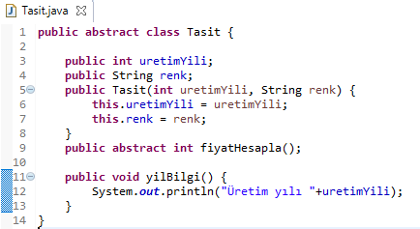
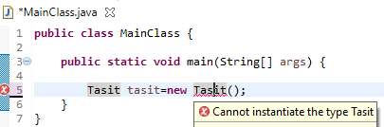
SOYUT SINIFLAR(ABSTRACT CLASSES)
Bazı durumlarda, bazı sınıf/sınıfların ortak metot/değişkenlerine sahip bir üst sınıf tanımlarken, bu üst sınıftan bir nesne tanımlayamayabiliriz ya da tanımlamak istemeyiz. Kendisinden bir nesne oluşturmayacağımız, bir başka ifadeyle somut bir yapı ortaya çıkarmayacağımız bu sınıfa soyut sınıf deriz.
Bunun için sınıfı tanımlarken class ifadesinden önce abstract ifadesi getirilir.
Soyut sınıfı ortak özellikleri(metot/değişkenleri) toplamak ve bu sınıfı genişleten (extend) alt sınıflar tanımlamada, kalıtım ile bu özellikleri aktarmak ve polimorfizmden yararlanmak için kullanabiliriz.
Aşağıdaki Tasit sınıfını ele alalım. Bu sınıfı, Araba, Motorsiklet vb. sınıfların ortak özelliklerini toplamak için tanımlayabiliriz. Tasit sınıfı, genel ortak özelliklere sahip olmakla birlikte abstract (soyut) tanımlandığı için bir nesne oluşturamayız. Tanımlamaya çalışırsak aşağıdaki gibi hata verecektir. (Ancak ileride referans(işaretçi) olarak kullanılabileceğini göreceğiz).

Slide 8
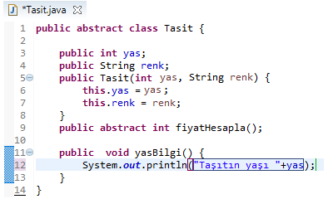
SOYUT SINIFLAR(ABSTRACT CLASSES)
Soyut sınıfın; soyut ve somut sınıfları olabilir. Somut metotlar şimdiye kadar kullandığımız süslü parantezler arasında gövdesi olan metotlardır. Bizim için burada yeni olan soyut metot kavramıdır.
Soyut metotlar; metot tipinden önce abstract ifadesi gelen, sadece metodun imzasıdır. Süslü parantez açılıp gövde oluşturulmaz, bunun yerine ; konulur.
Soyut metotların özelliği, soyut sınıf içerisinde tanımlanmaması ve tanımlamanın zorunlu olarak alt sınıflara bırakılmasıdır. Başka bir ifadeyle alt sınıflarda, miras alınan soyut metotlara örtme (override) işlemi uygulama zorunluluğu vardır.
Soyut olmayan metotlar için daha önce gördüğümüz gibi istersek metot örtme işlemi yapıyorduk ya da yapmayıp üst sınıftaki tanımlı biçimini kullanabiliyorduk. Bu bakımdan, soyut sınıf içerisinde de olsa somut metotlar açısından değişen bir şey yok.

Slide 9
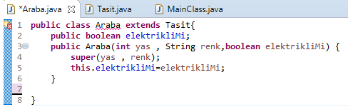
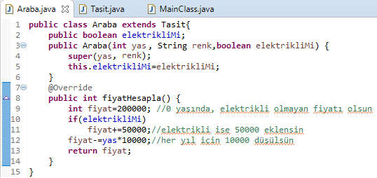
SOYUT SINIFLAR(ABSTRACT CLASSES)
Şimdi, Tasit sınıfının alt sınıfı olan Araba isminde bir sınıf tanımlayalım. Bu sınıfın ek olarak kapiSayisi isminde bir değişkeni daha olsun.
Sınıf tanımında «The type Araba must implement the inherited abstract method Tasit.fiyatHesapla()» hata mesajıyla karşılaşırız. Bu mesaj bize Araba sınıfının miras alınan Tasit.fiyatHesapla() soyut metodunu uygulaması gerektiğini belirtmektedir.
Hata mesajına tıkladığımızda da gövdesinde sadece metodun döndüreceği değişken tipine göre sadece default bir değer döndüren ( int için return 0; double için return 0.0; gibi) bir metot oluşturur. Şimdi bu metodun gövdesini (yorum satırındaki) amacımıza uygun olarak güncelleyebiliriz.

Slide 10
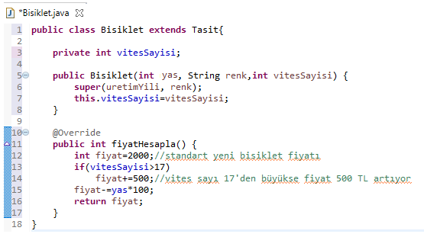
SOYUT SINIFLAR(ABSTRACT CLASSES)
Aynı örnekte başka bir alt sınıf olan Bisiklet sınıfı tanımlayalım. Yine, metot örtme ile fiyatHesapla metodunu bu sınıf içerisinde tanımlamamız gerekmektedir.

Slide 11
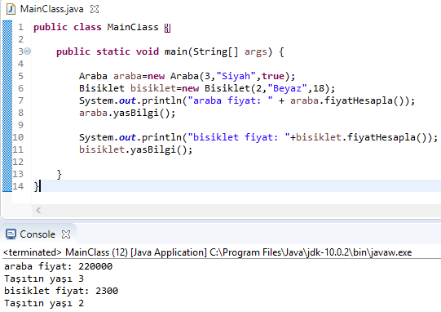
SOYUT SINIFLAR(ABSTRACT CLASSES)
Şimdi iki alt sınıftan nesne oluşturup metotlarını çağırdığımızda, konsoldaki çıktı aşağıdaki gibi olacaktır.
Somut metot olan yasBilgi() metoduna örtme işlemi uygulamadığımız için bu metot alt sınıflara ait olan nesneler (bisiklet, araba) üzerinden çağrıldığında Tasit sınıfındaki haliyle çalıştırılacaktır. Bu metodu örtme (override)işlemi zorunlu değildir.
Ancak istersek ‘’Bisikletin yaşı’’ veya ‘’Arabanın yaşı’’ gibi ifadeler yazdıracak biçimde override edebilirdik.
Soyut fiyatHesapla metodu ise her alt sınıfın kendine özgü biçimde çalışmaktadır.

Slide 12
SOYUT SINIFLAR(ABSTRACT CLASSES)
Özetlersek;
Soyut sınıf (abstract) türünden nesneler oluşturulamaz. Ancak (polimorfizm konusunda göreceğimiz gibi) referans tip olarak kullanılabilirler.
Soyut sınıflar içerilerinde soyut olmayan metotlar da barındırabilir ancak soyut metotlar ancak soyut sınıf ya da arayüz (interface) içerisinde bildirilebilir. Java’da bir sınıf içerisinde soyut metot varsa o sınıf soyut sınıf olmak zorundadır.
Soyut metotların gövdeleri olamaz.
Soyut sınıfların içerisindeki soyut olmayan metotların gövdeleri olmalıdır.
Soyut metotlar alt sınıfta mutlaka örtülmelidir (override edilmelidir), aksi takdirde derleyici hatası alınır.
Soyut sınıflar private olarak tanımlanamazlar.
static metotlar soyut olarak tanımlanamazlar.

